Slide 1
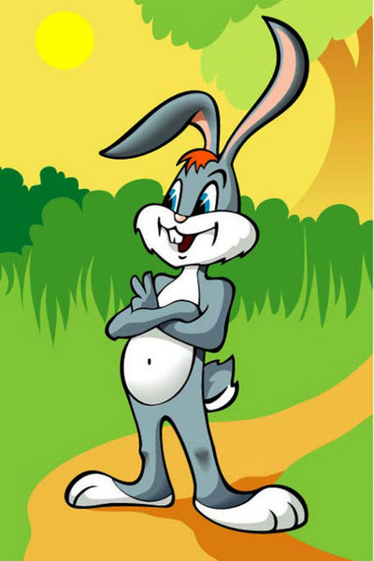
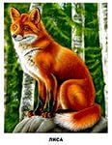
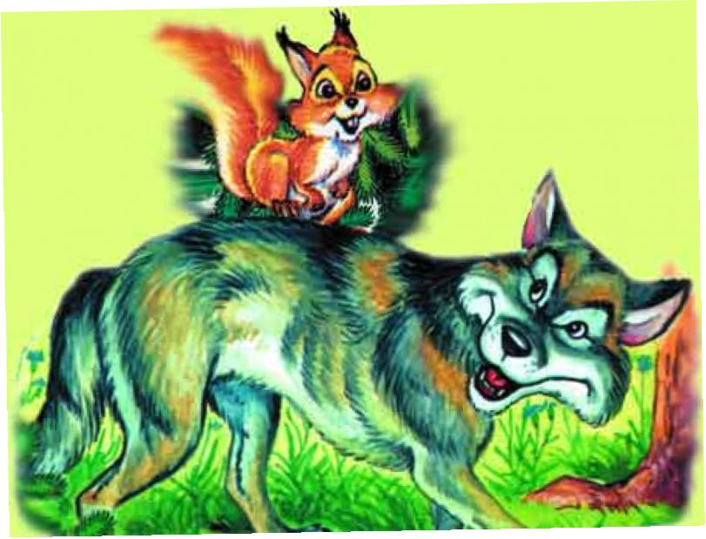
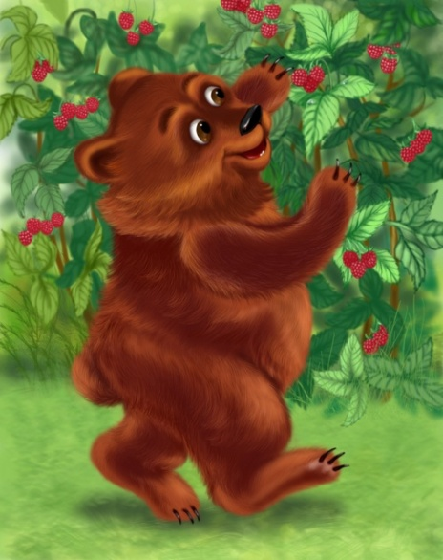
Коллективный проект
на тему: «Сказки о животных»

Slide 2
Составители:
Курчев Данил
Медведев Дмитрий
Носова Виктория
Шарапов Илья

Slide 3
Хитрая Лиса
В одном лесу жила Лиса. Она была очень хитрая. Плутовка всех обманывала: охотника, собаку, зайку, волка.
Однажды захотела Лиса полакомиться курочкой. Прибежала она в деревню и затаилась, но петушок увидал её рыжий хвост и закукарекал.
Курочки закудахтали, собаки залаяли, испугалась Лиса и убежала обратно в лес.

Slide 4
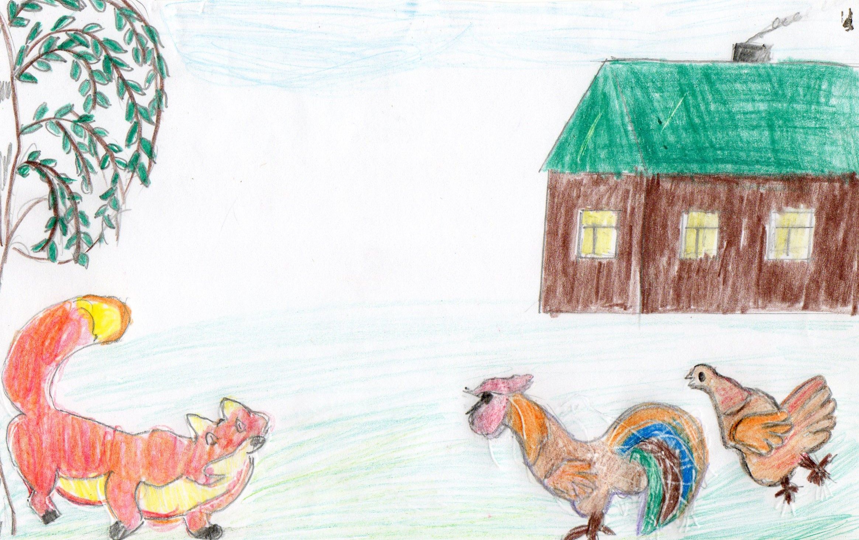

Slide 5
Решила рыжая плутовка поймать мышку. Мышка от неё сначала спряталась в кучке листьев, но унюхала её Лисица. Мышка побежала в свою норку. Юркнула в неё, только хвостик мелькнул. Опять Лиса осталась голодная.

Slide 6
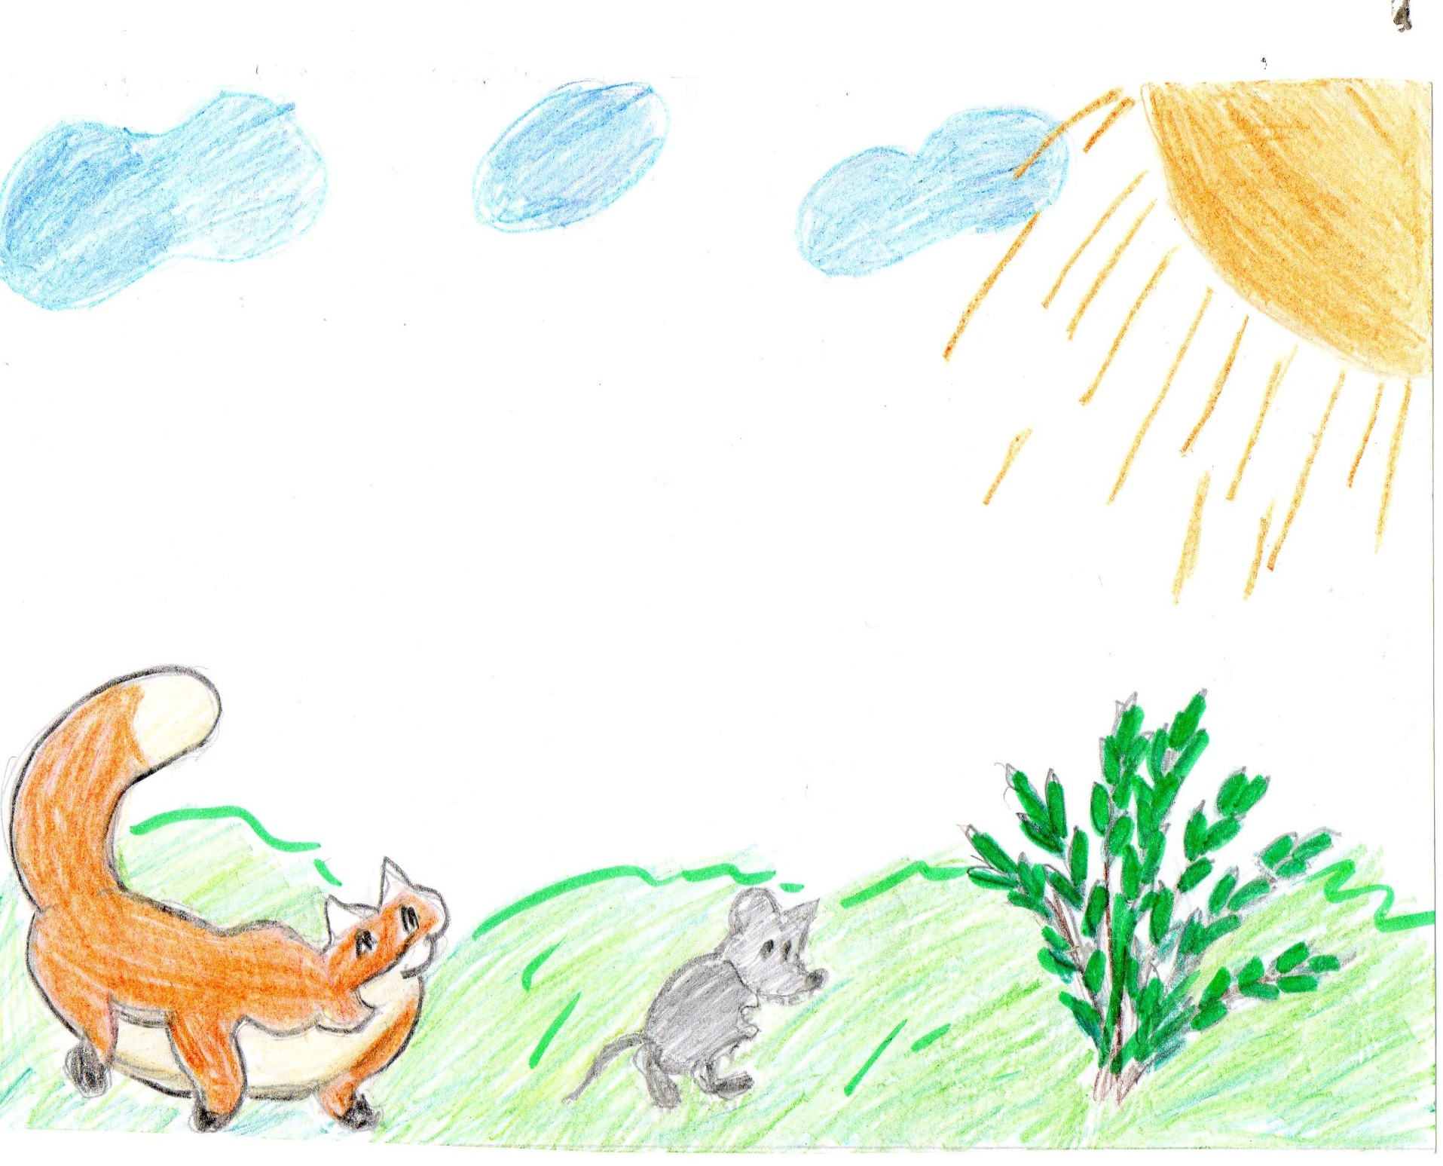

Slide 7
Наступила зима. Стала Лиса охотиться на зайца, но зайка тоже перехитрил Лису. Бежал, бежал по снегу, запутал следы и пропал. Это он в ямку свалился. Ушки прижал и не видно его. Снег белый и заяц белый. Маленький трусишка тоже перехитрил Лисицу.
Так Лиса осталась голодной.

Slide 8
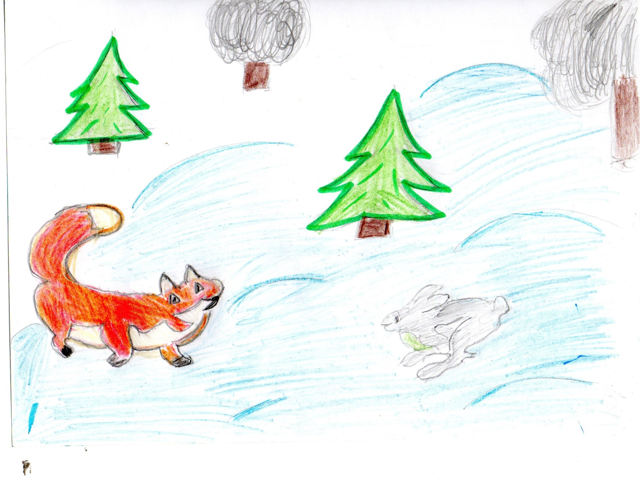

Slide 9
Сказка про Волка
Жил-был Волк. Все звери его боялись, но на самом деле он был добрым и весёлым. От того, что звери его боялись, приходилось ему жить одному.
Не было у Серого друзей и решил он однажды пойти в путешествие и найти себе друзей.

Slide 10
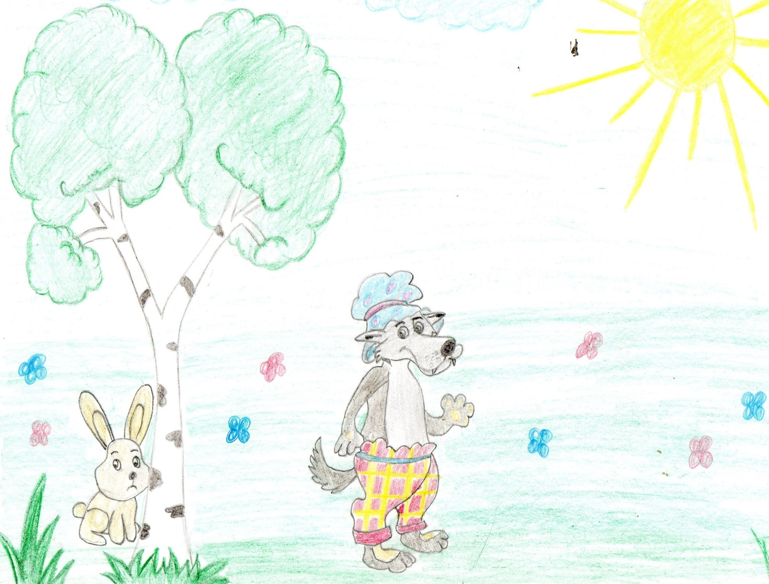

Slide 11
Вышел он ранним утром на поиски друзей. Шёл-шёл и не заметил, как наступил на ёжика. Волк сильно взвизгнул от боли, а ёжик свернулся в клубочек.
Ёжик проворчал:
Ты, что не видишь, куда идёшь?»
- Извини меня, пожалуйста,- сказал Волк. Ёжик очень удивился такой вежливости, но посмотреть боялся, кто с ним разговаривает.

Slide 12
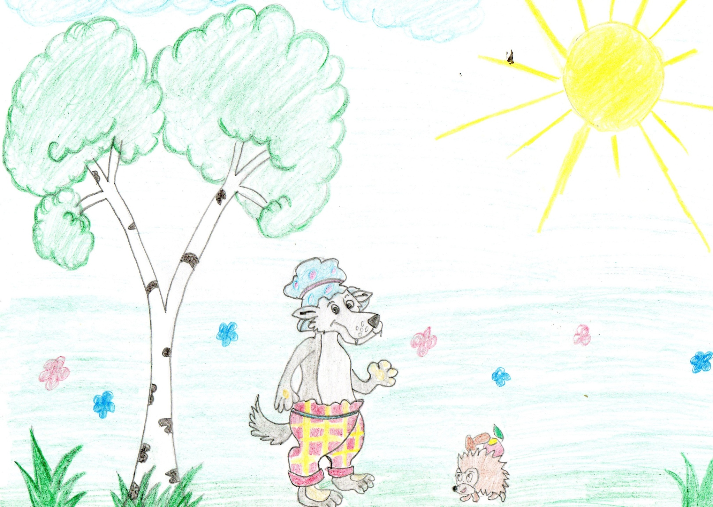

Slide 13
Какой ты вежливый, - говорит Ёжик.
- А что в этом плохого? – говорит Волк.
Да просто из-за моих колючек со мной никто не хочет дружить.
Ой, у меня тоже нет друзей, потому что меня все звери бояться.
А давай дружить, - предложил Волку Ёжик.
- Здорово! Давай! – радостно воскликнул Волк. И они пошли дальше искать новые приключения и друзей.

Slide 14
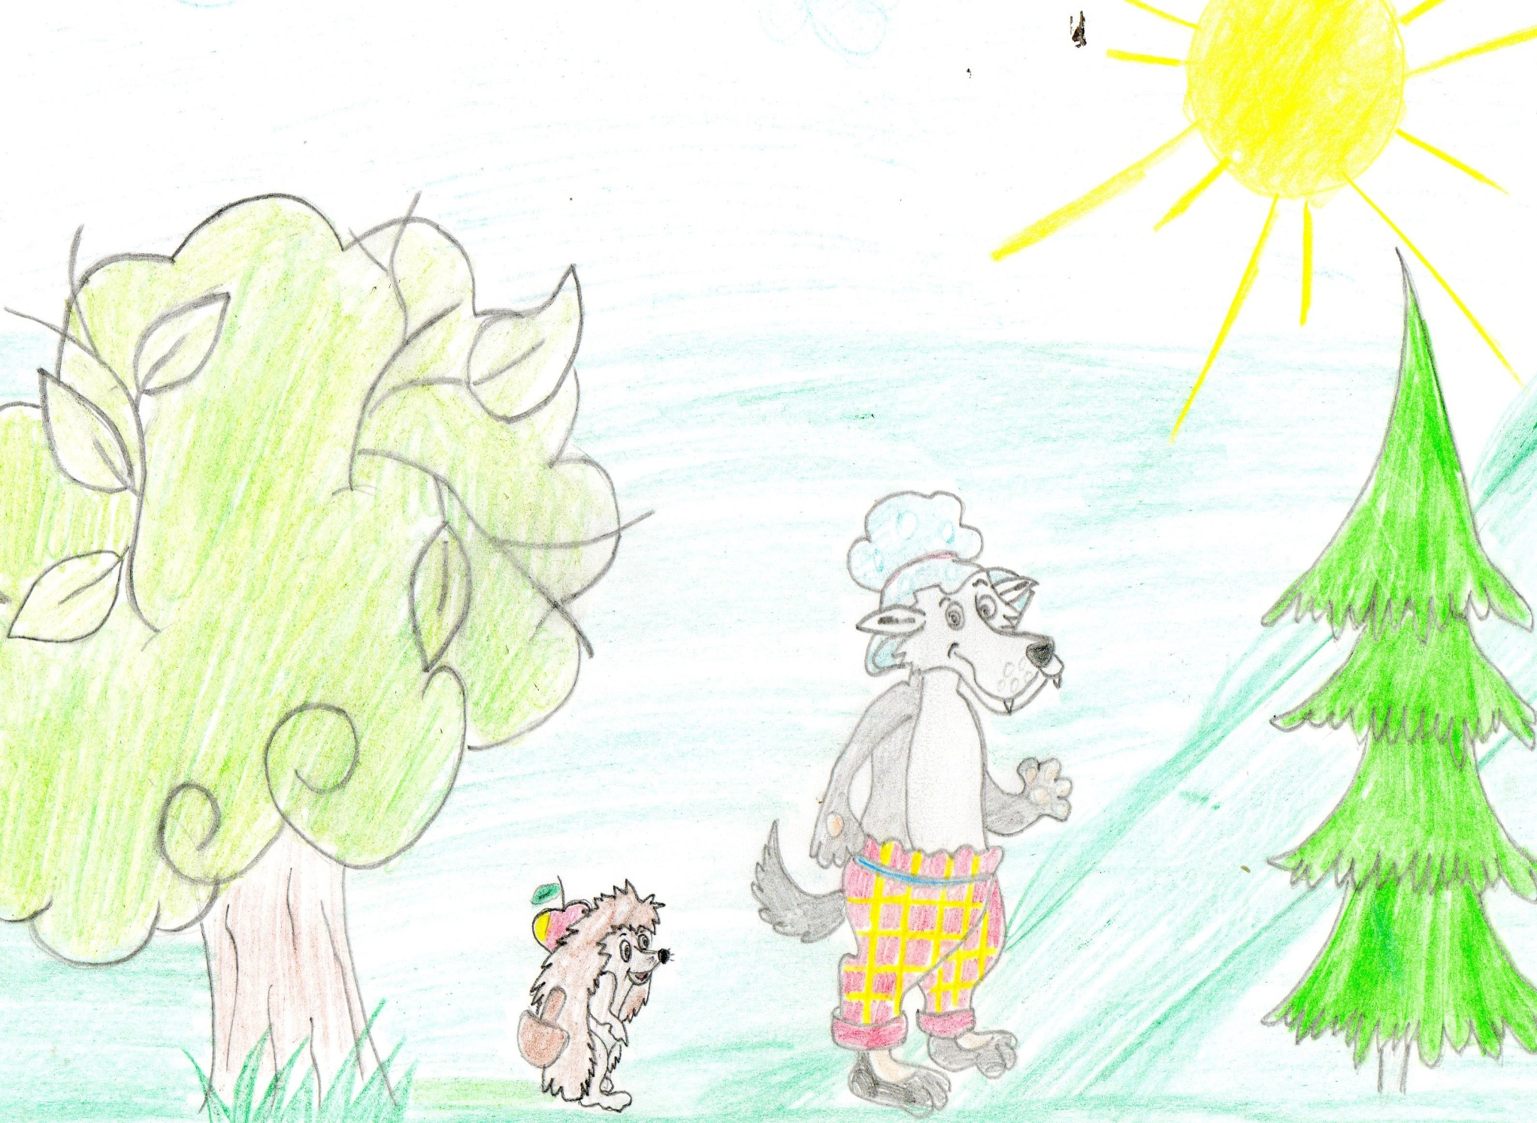

Slide 15
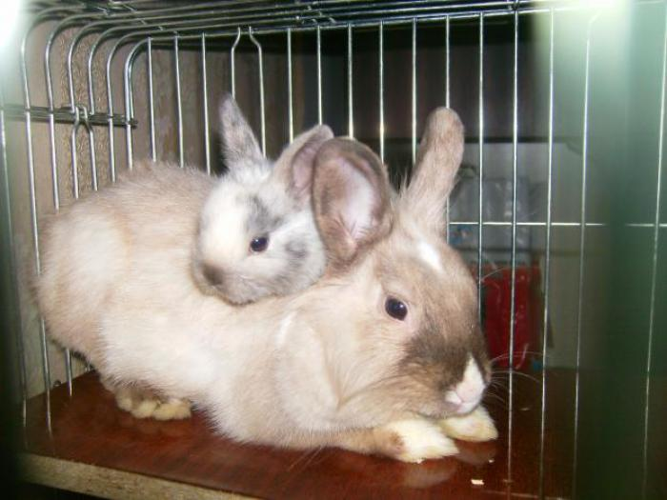
Жил-был в клетке маленький Кролик со своей мамой-крольчихой.
Однажды убежал Кролик от своей мамы в лес и заблудился.

Slide 16
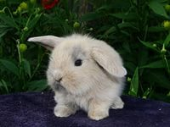
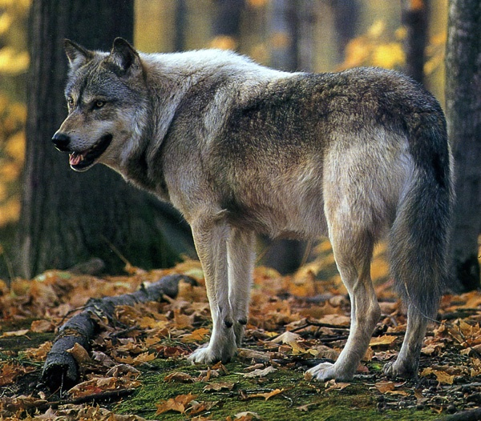
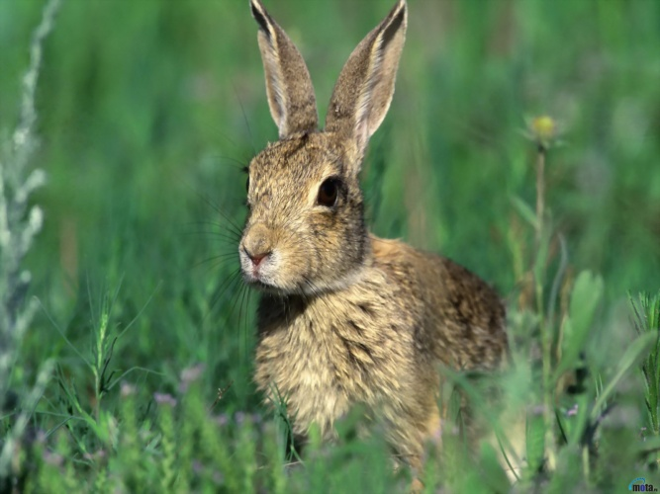
Вдруг на встречу ему выскочил злой Волк. Испугался Крольчонок, и побежал. Волк его почти догнал, когда на поляну выскочил маленький Зайчик. Это был двоюродный брат Крольчонка.

Slide 17
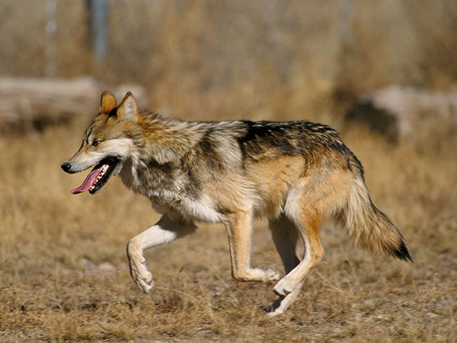
Волк увидал его и не знал, за каким зайчиком бежать. Зайчонок и Крольчонок разбежались в разные стороны и Волк потерял их след.

Slide 18
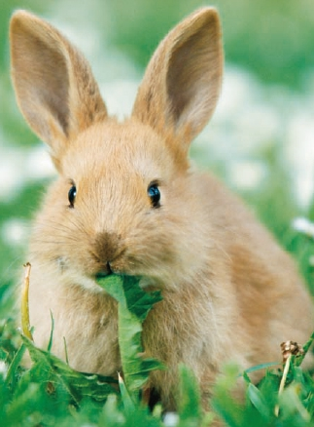
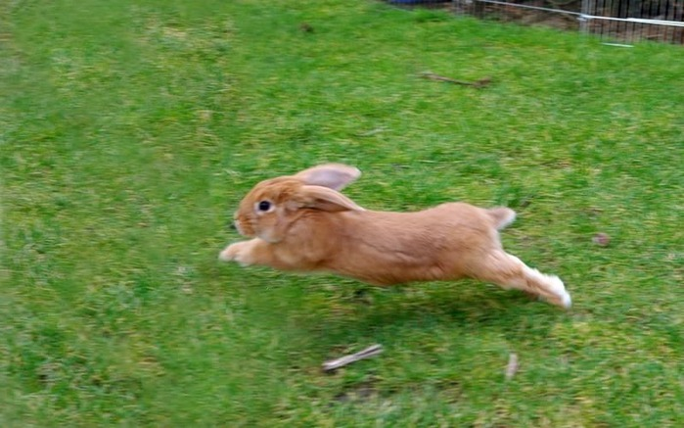
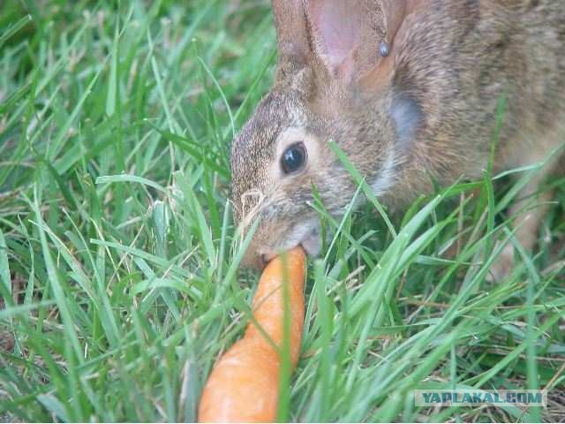
Вот так братик Зайчик спас братика Кролика.
С тех пор зайчики ходят в гости к кроликам полакомиться морковкой, а крольчата бегают в лес вкусной травки пощипать, порезвиться.

